Slide 1
ДИСТАНЦИОННЫЕ ТЕХНОЛОГИИ ОБУЧЕНИЯ
(УД «Право»)

Slide 2
ДИСТАНЦИОННЫЕ ТЕХНОЛОГИИ ОБУЧЕНИЯ
САМООБУЧЕНИЕ
ИНТЕРАКТИВНЫЕ СРЕДСТВА ОБУЧЕНИЯ
посредник

Slide 3
ДИСТАНЦИОННОЕ ОБУЧЕНИЕ
ЧТО ПРОШЕЛ?
КАКУЮ ОЦЕНКУ ПОЛУЧИЛ?
СКОЛЬКО ПОПЫТОК СДЕЛАЛ?
КАКОВЫ РЕЗУЛЬТАТЫ ЭТИХ ПОПЫТОК?
Задача педагога – организовать так обучение, чтобы обучающиеся смогли самостоятельно (и главное - захотели) учиться

Slide 4
СТРУКТУРА ДИСТАНЦИОННОГО КУРСА
ИНФОРМАЦИОННЫЕ РЕСУРСЫ
ЗАДАНИЕ
КОНТРОЛИРУЮЩИЙ ТЕСТ

Slide 5
УЧЕБНЫЙ МОДУЛЬ
«ТРУДОВОЙ ДОГОВОР»
.
СДО «ELEARNING SERVER 4G»

Slide 6
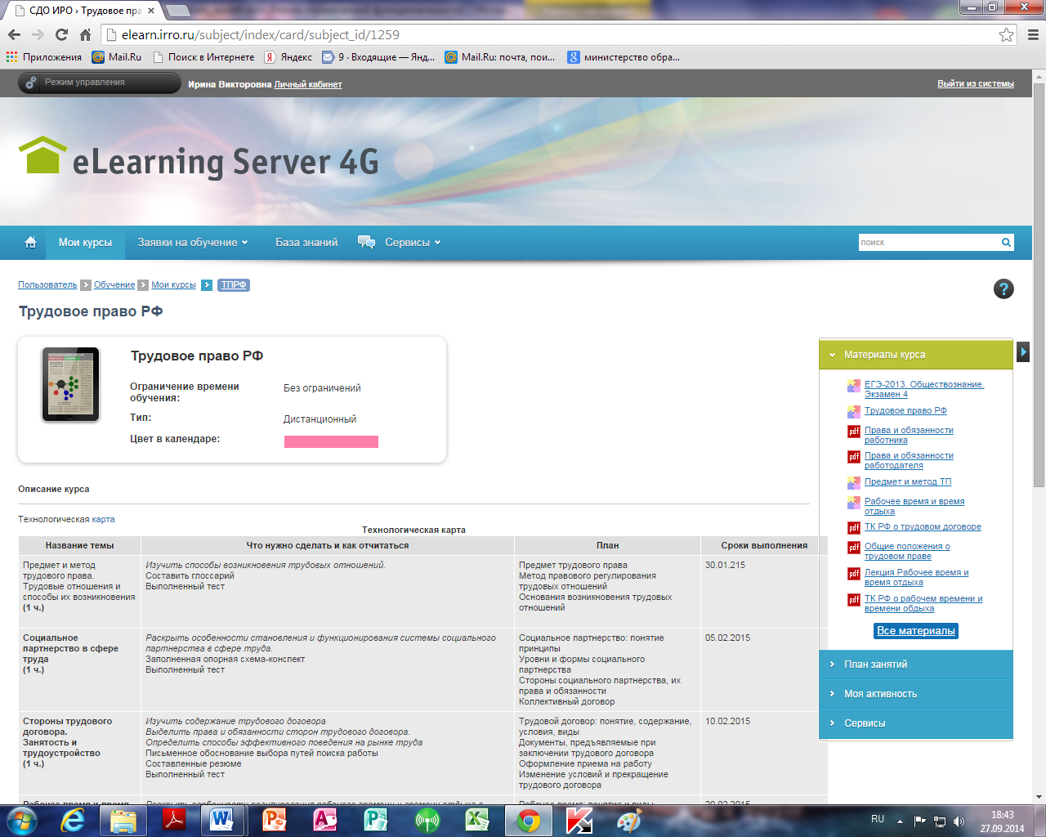
Скриншот экрана – СОЗДАННЫЙ КУРС

Slide 7
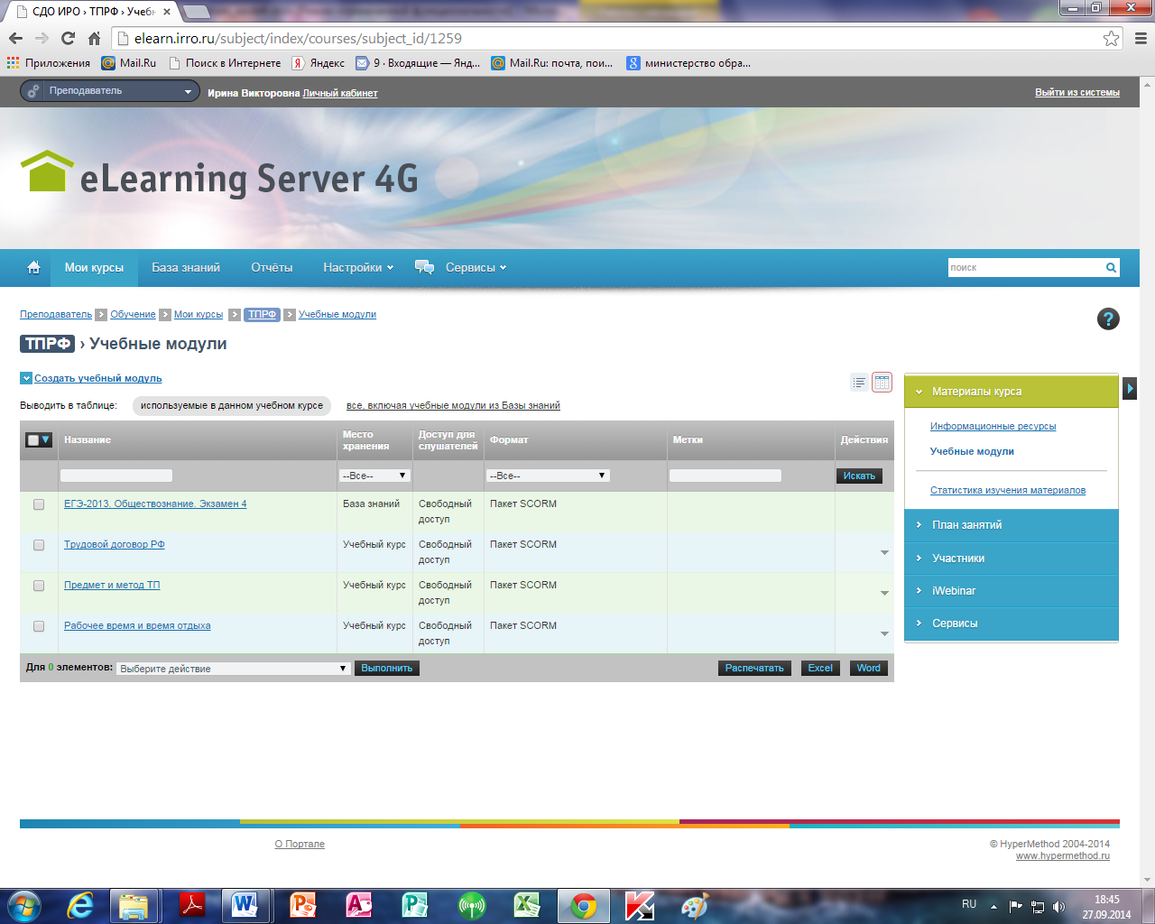
Скриншот экрана – УЧЕБНЫЕ МОДУЛИ

Slide 8
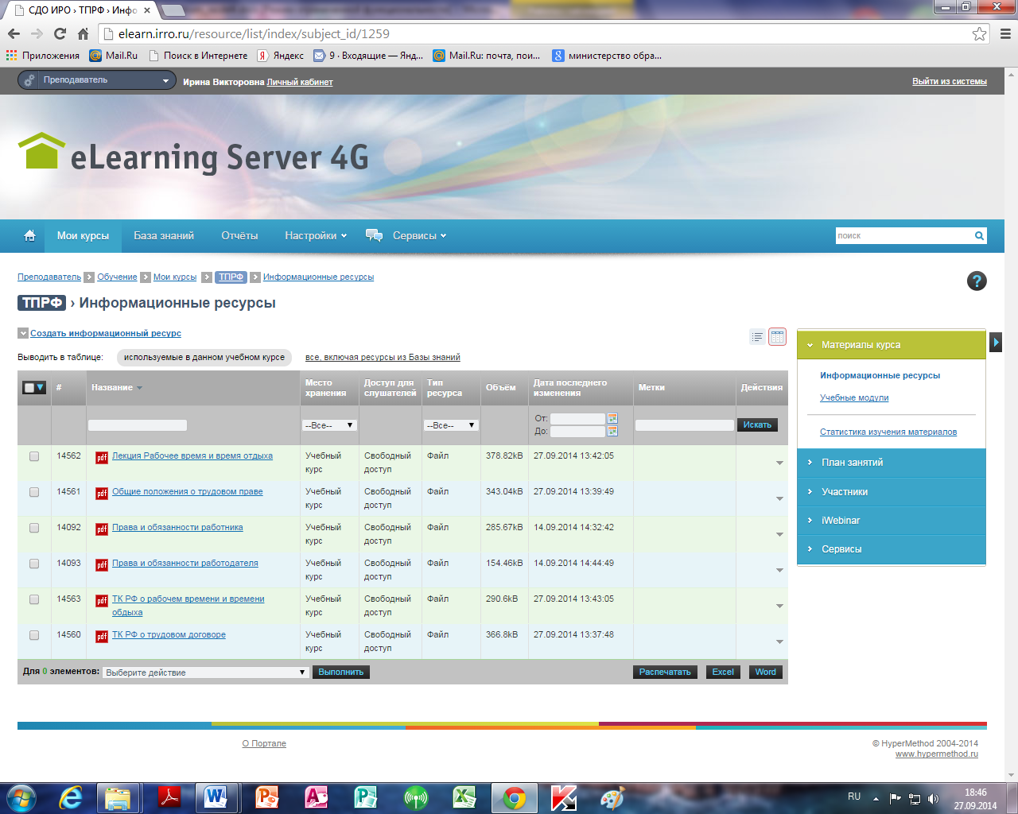
Скриншот экрана – ИНФОРМАЦИОННЫЕ РЕСУРСЫ

Slide 9
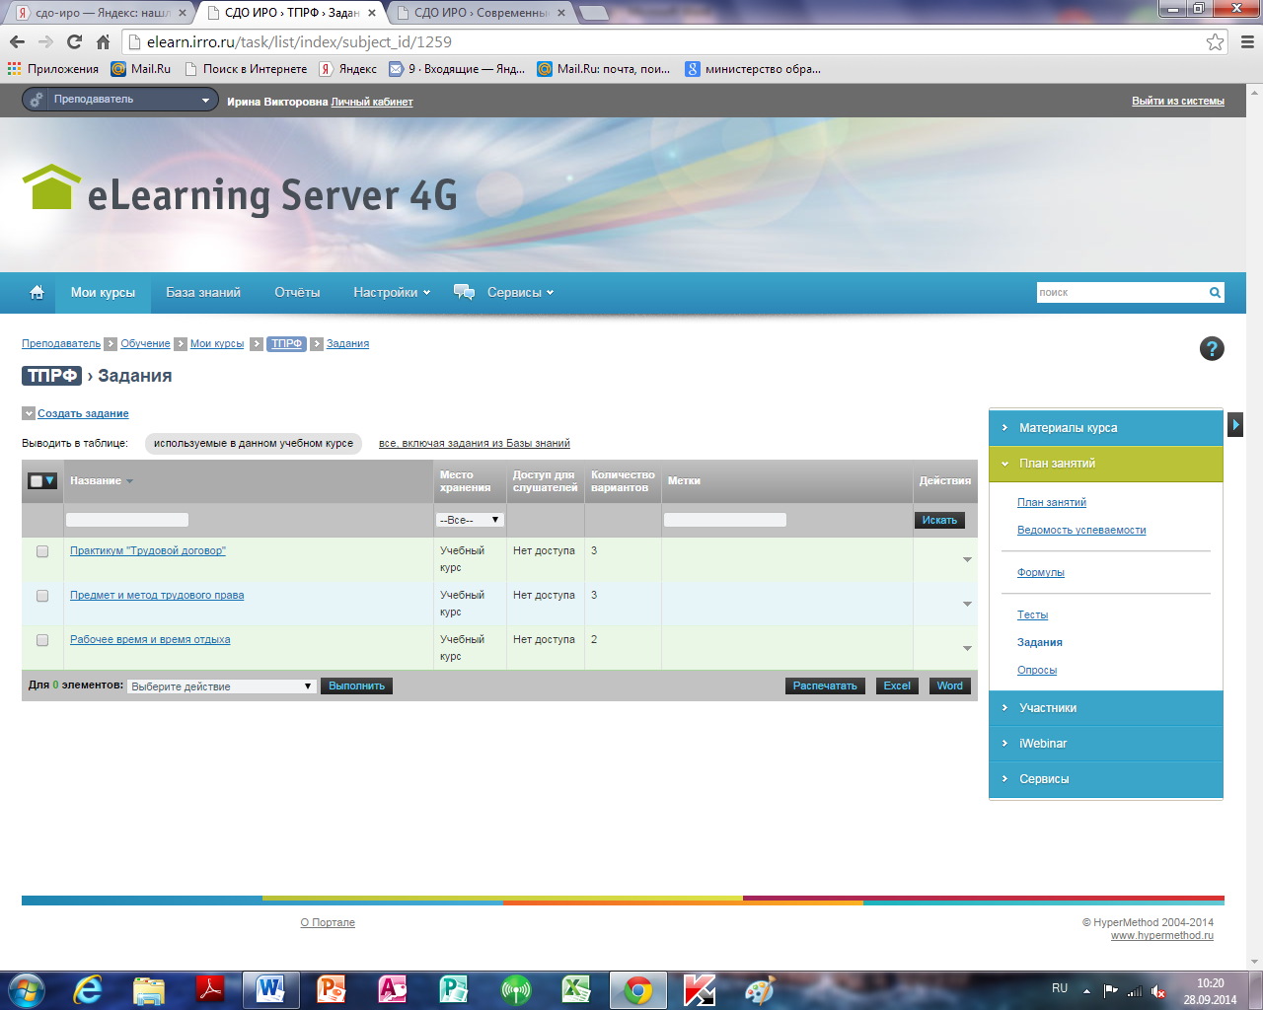
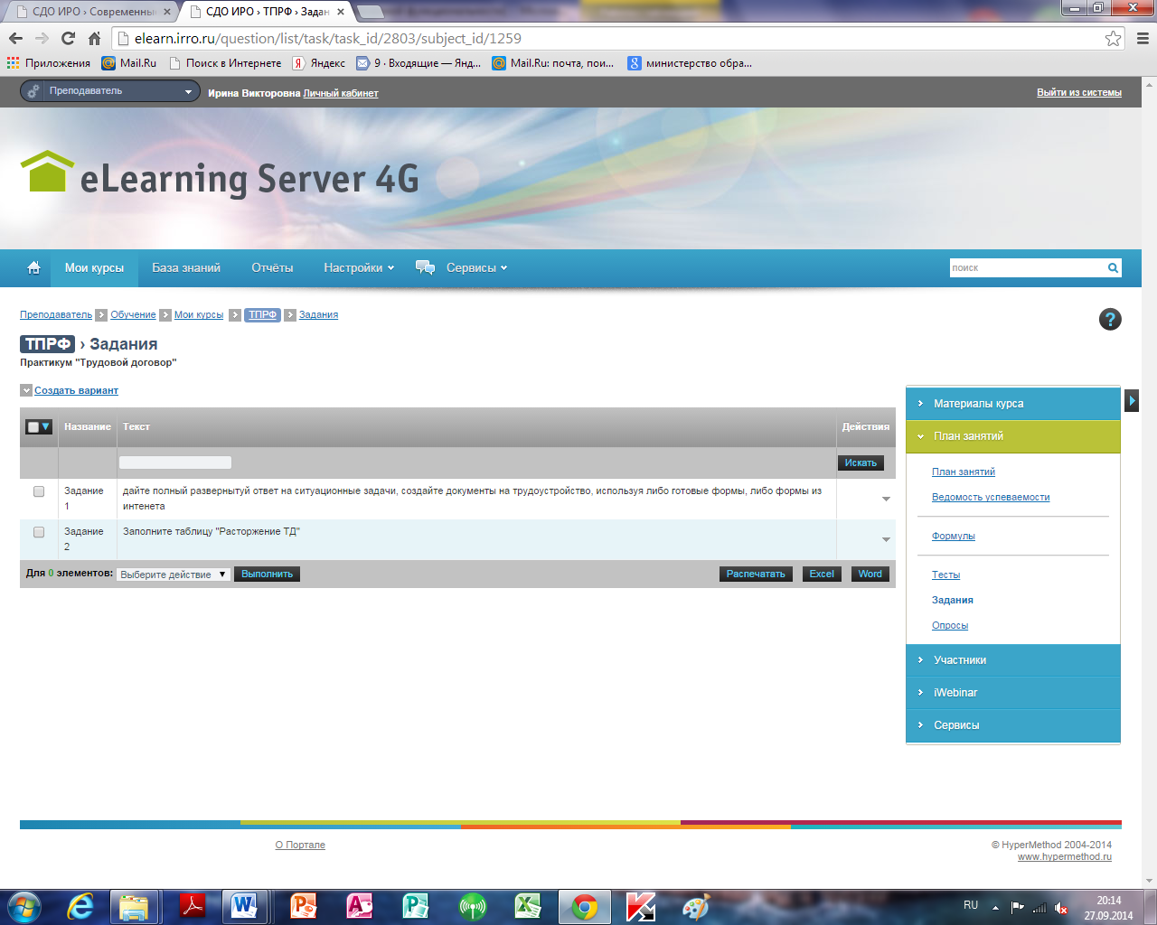
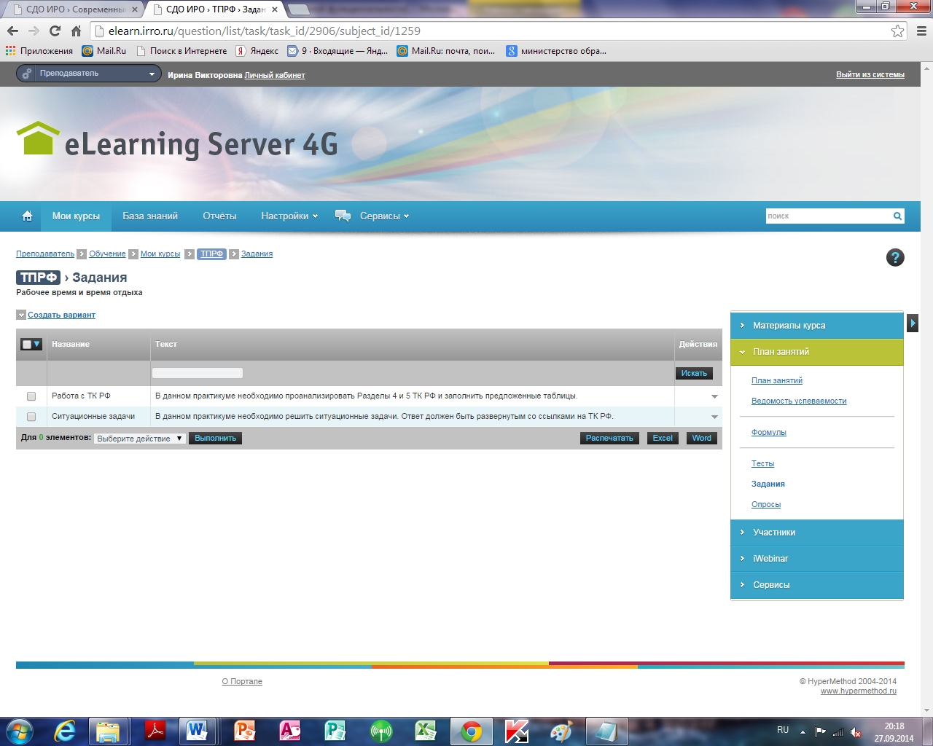
Скриншот экрана – ЗАДАНИЕ

Slide 10
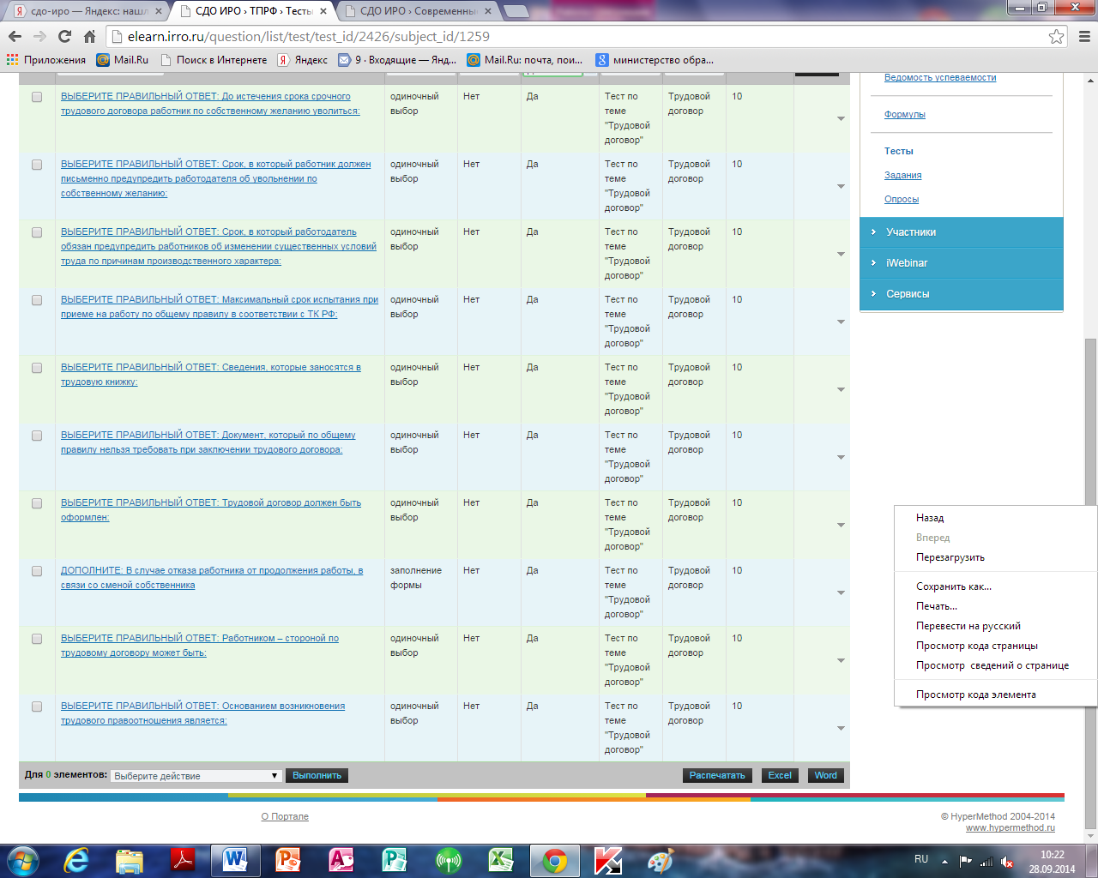
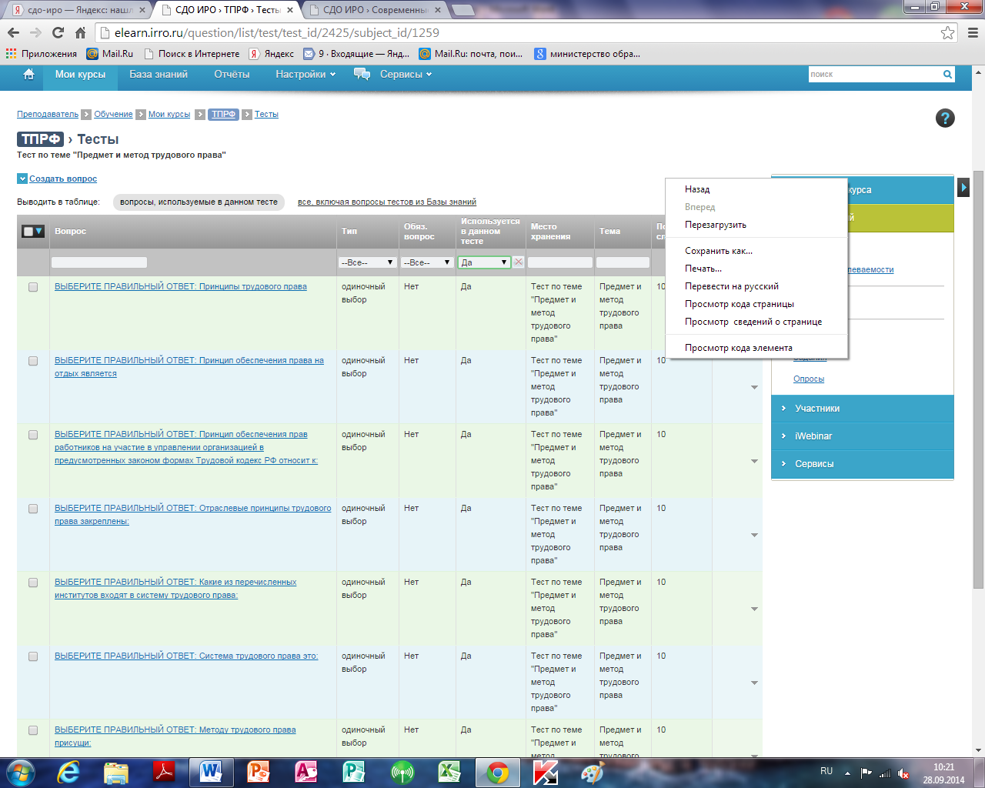
Скриншот экрана – КОНТРОЛИРУЮЩИЕ ТЕСТЫ

Slide 11
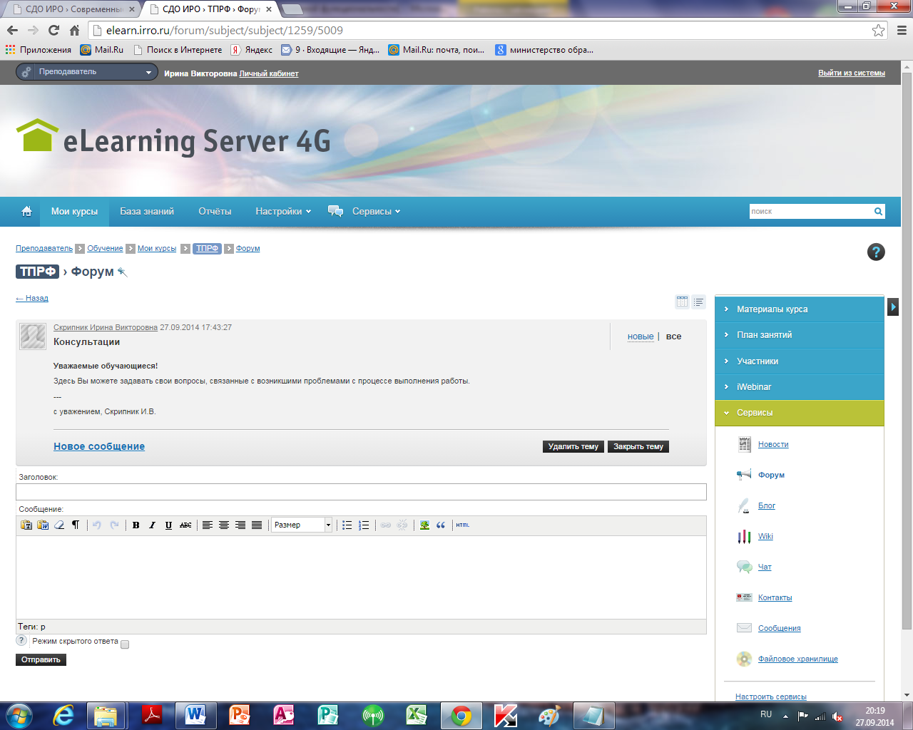
Скриншот экрана – ФОРУМ «КОНСУЛЬТАЦИИ»

Slide 12
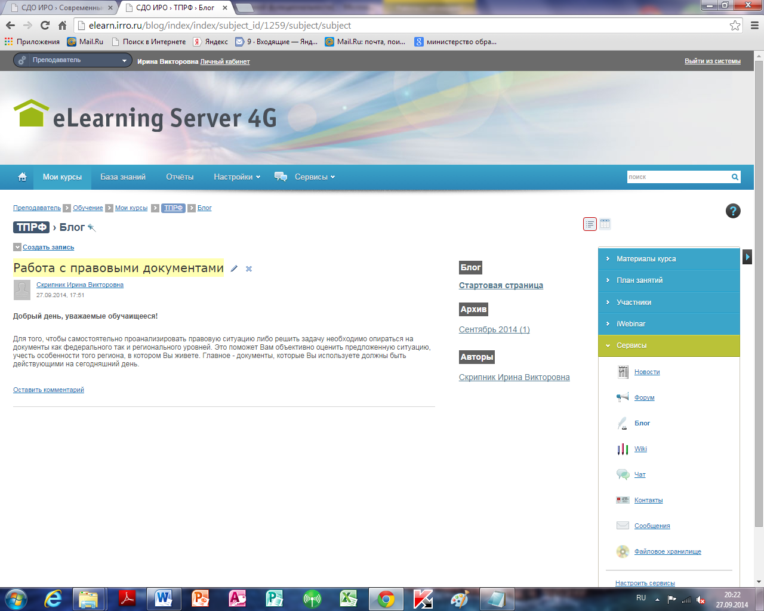
Скриншот экрана – БЛОГ ПРЕПОДАВАТЕЛЯ

Slide 13
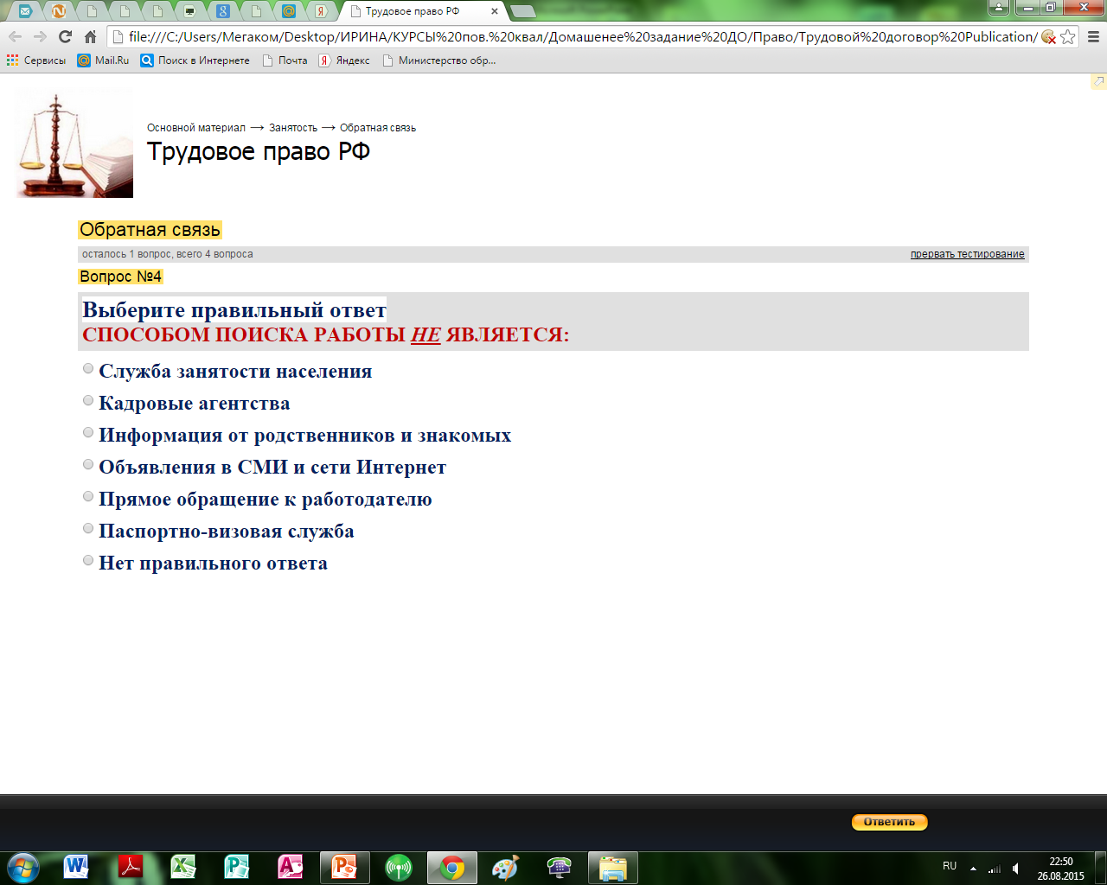
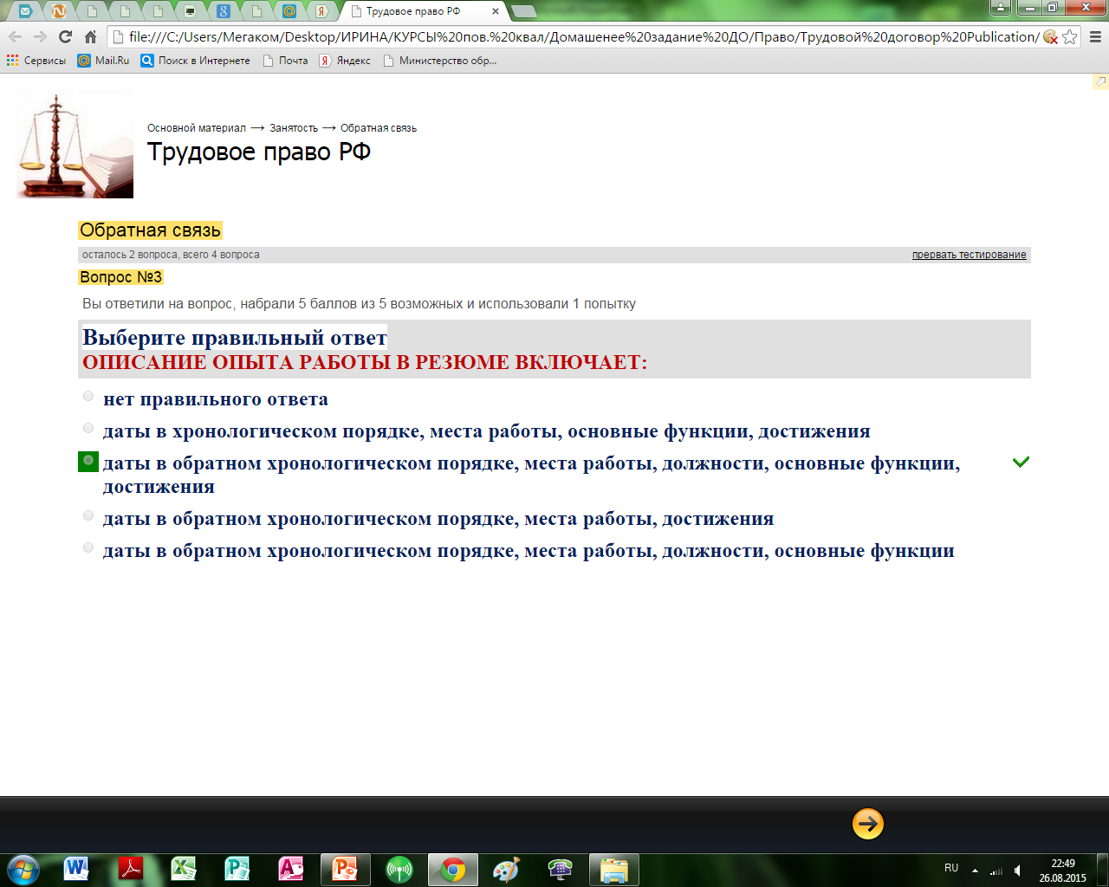
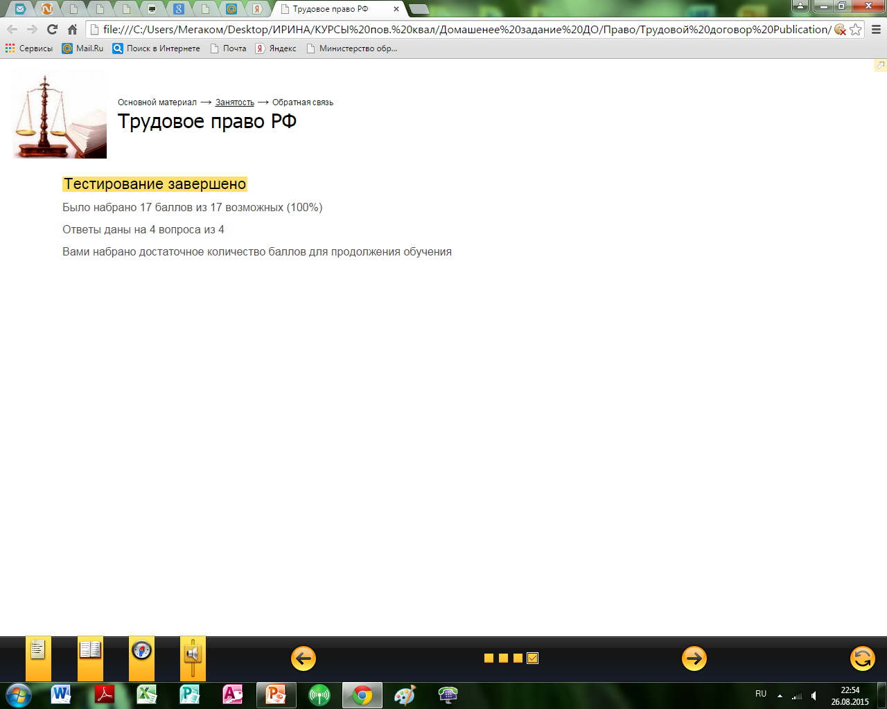
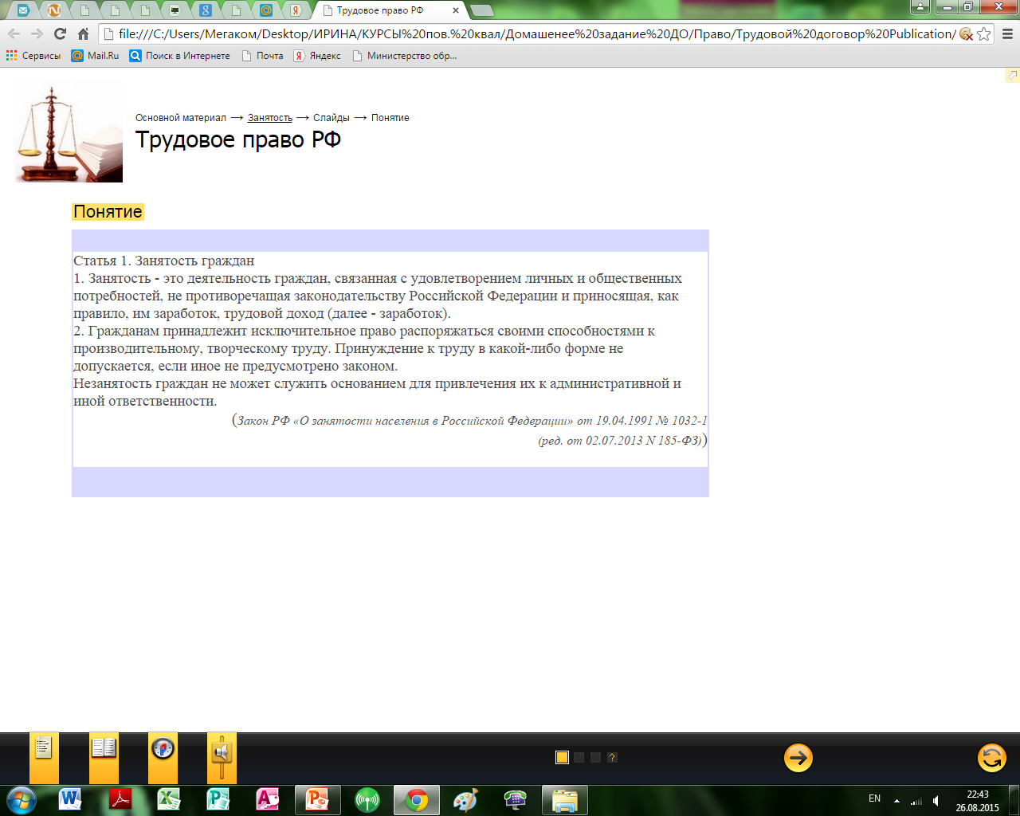
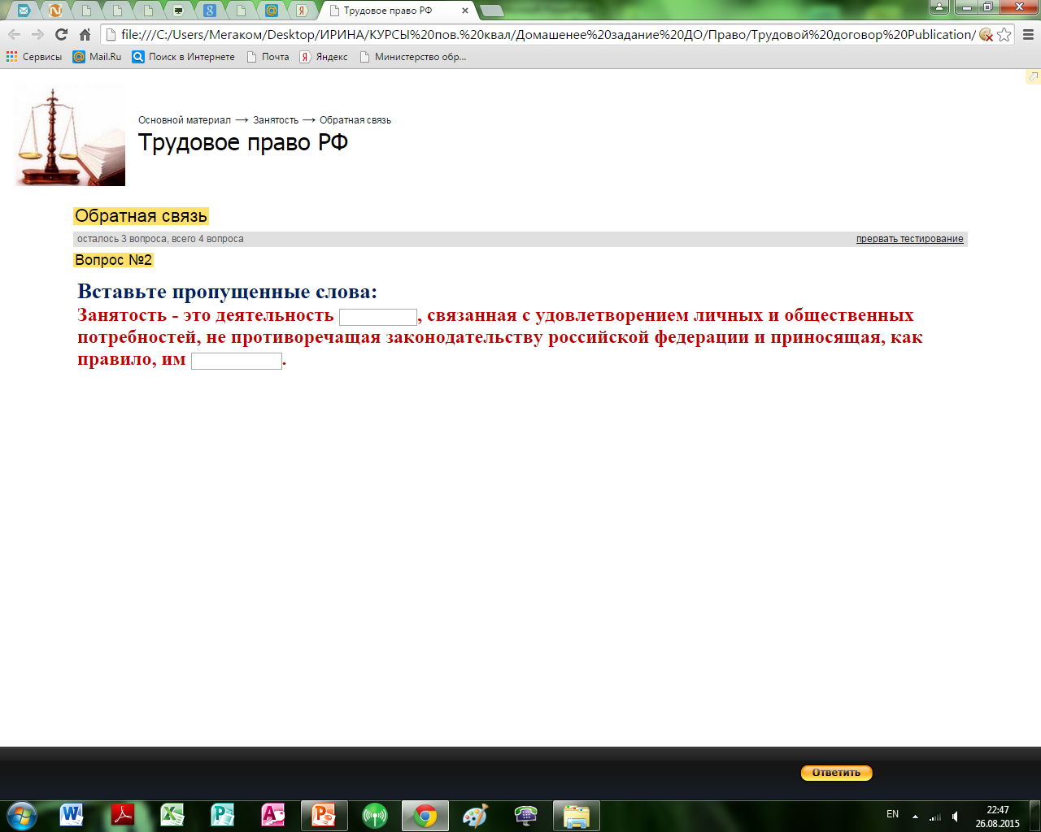

Slide 14
СПАСИБО ЗА ВНИМАНИЕ

